Slide 1
Математические основы ML
2.10 Итоги Семестра
Долганов Антон Юрьевич
УрФУ, ИРИТ-РТФ, к.т.н.
anton.dolganov@urfu.ru
@not_olga

Slide 2
2.10 Итоги Семестра
План вебинара
Резюме семестра
Общие рекомендации
Q&A
Рефлексия

Slide 3
2.10 Итоги Семестра
План вебинара
Резюме семестра
Общие рекомендации
Q&A
Рефлексия

Slide 4

.
Вебинар от ментора
Структура курса: 3 семестра
Это База
Закрепление
Разное
1
2
3
Введение
Ключевые понятия и типы данных
Основы работы с Данными
Линейные модели машинного обучения
Регрессия
Классификация
Кластеризация
Разные модели машинного обучения
Метрические
Вероятностные
Деревья решений
Ансамбли
Узкие задачи
Визуализация
Поиск аномалий
Анализ временных рядов

Slide 5
.
Вебинар от ментора
Второй семестр: 6 недель
Метрические модели машинного обучения
Продвинутые методы кластеризации
Продвинутые методы машинного обучения
Ансамблевые методы машинного обучения
Деревья решений
Поиск аномалий
1
2
3
4
5
6
Деревья решений для классификации и регрессии
Бэггинг и случайный лес
Отличие поиска аномалий от просто классификации
Ключевые подходы
Новое Введение
DBSCAN
EM Иерархическая Спектральная
Теорема Байеса и методы основанные на ней
Используем расстояние для классификации, регрессии и визуализации
Разбор полетов
Итоги Семестра
Другие подходы к рисованию прямых (метод опорных векторов)
Градиентный бустинг
XGBOOST, CatBoost

Slide 6
.
Вебинар от ментора
Есть данные +
есть что предсказывать
Классические Методы Машинного обучения
Есть данные
Обучение с учителем
Обучение без учителя
Ищем взаимосвязь признаков
Предсказываем
непрерывное
Ищем Схожести
Предсказываем
дискретное
Кластеризация
Регрессия
Классификация
Уменьшение размерности
K-Means
Линейная Регрессия
Логистическая Регрессия
Линейная Регрессия + L1, L2 регуляризация
Логистическая Регрессия + L1, L2 регуляризация
DBSCAN
Метод главных компонент
Spectral
к-Ближайших соседей
к-Ближайших соседей
EM (Mix Gaussian)
Neighborhood Component Analysis
Наивный Байесовский Классификатор
Ядреный метод главных компонент
Hierarchical
Метод опорных векторов
Линейный и Квадратичный Дискриминантный Анализ
Деревья Решений
Поиск Аномалий
Метод опорных векторов
t-SNE
Ансамбли
Линейный Дискриминантный Анализ
Деревья Решений

Slide 7
.
Вебинар от ментора
Классические Методы Машинного обучения
Вероятностные
Линейные
Линейная Регрессия
EM (Mix Gaussian)
Наивный Байесовский Классификатор
Линейная Регрессия + L1, L2 регуляризация
Линейный и Квадратичный Дискриминантный Анализ
Метрические
Логистическая Регрессия
K-Means
Elliptic Envelope
Логистическая Регрессия + L1, L2 регуляризация
DBSCAN
Деревья
Spectral
Метод главных компонент
Hierarchical
Деревья Решений
Линейный и Квадратичный Дискриминантный Анализ
к-Ближайших соседей
Neighborhood Component Analysis
Ансамбли
Голосование
Метод опорных векторов
Бэггинг
t-SNE
Ядреный метод главных компонент
Случайный Лес
Стэкинг
Адаптивный Бустинг
Градиентный Бустинг
Local Outlier Factor
Isolation Forest

Slide 8
2.10 Итоги Семестра
План вебинара
Резюме семестра
Общие рекомендации
Q&A
Рефлексия

Slide 9
.
Вебинар от ментора
Общие Рекомендации
Получение Данных
Предварительная Обработка
Конструирование признаков
Выбор Модели
Оценка Модели
Настройка модели
Анализ Модели

Slide 10

.
Вебинар от ментора

Slide 11
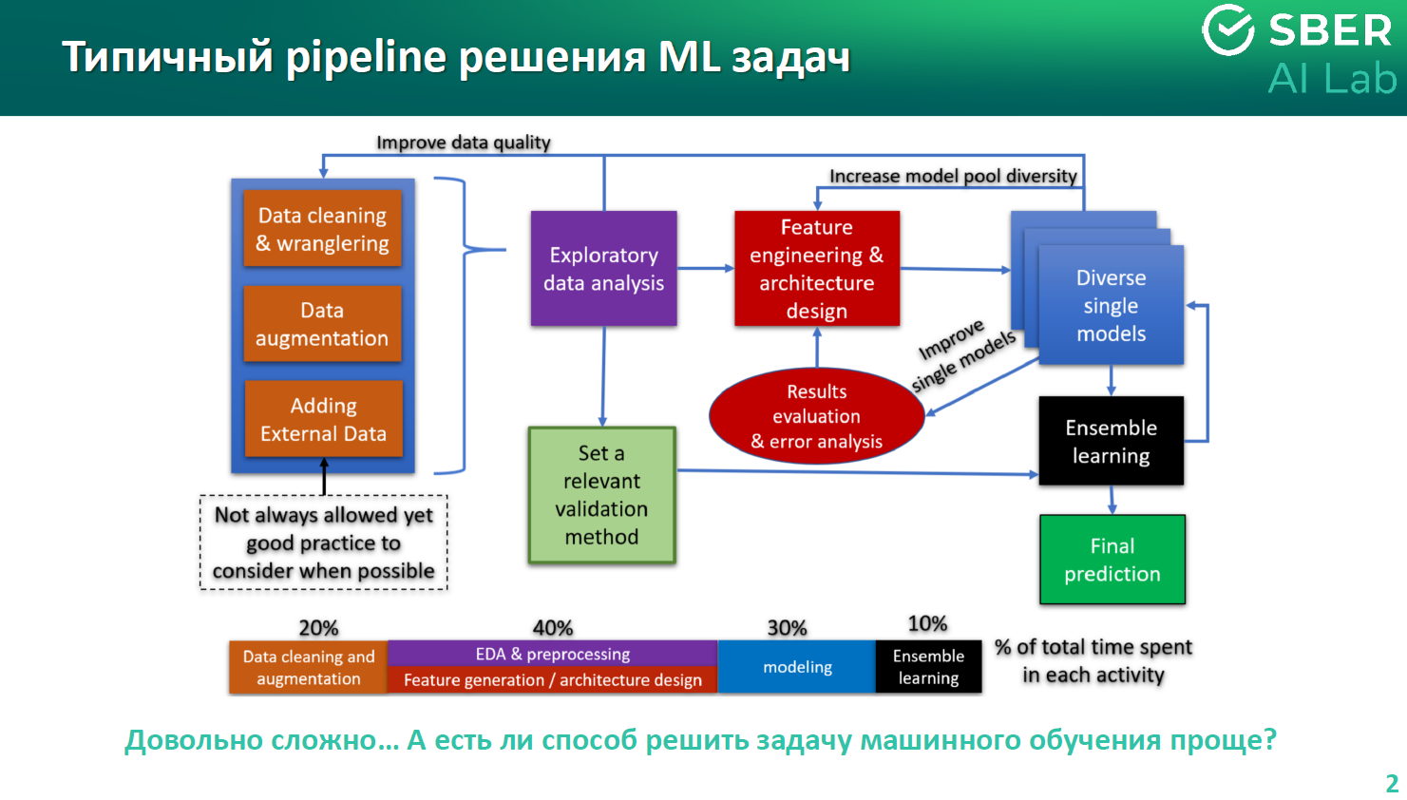
.
Вебинар от ментора

Slide 12
2.10 Итоги Семестра
План вебинара
В предыдущей серии
Общие Рекомендации: Получение Данных
Q&A
Рефлексия

Slide 13
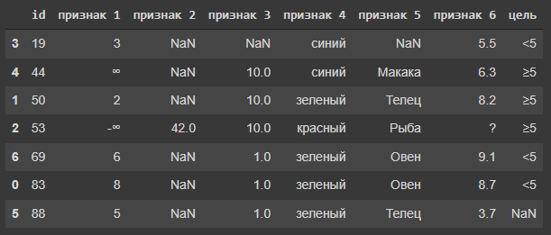
Ознакомьтесь с данными
.
Вебинар от ментора
Библиотека Pandas
Информация о данных
DF.info()
DataFrame
<class 'pandas.core.frame.DataFrame'>
RangeIndex: 7 entries, 0 to 6
Data columns (total 8 columns):
# Column Non-Null Count Dtype
--- ------ -------------- -----
0 id 7 non-null int64
1 признак 1 7 non-null object
2 признак 2 1 non-null float64
3 признак 3 6 non-null float64
4 признак 4 7 non-null object
5 признак 5 6 non-null object
6 признак 6 7 non-null object
7 цель 6 non-null object
dtypes: float64(2), int64(1), object(5)
memory usage: 576.0+ bytes
Пропуски?
Проблемы с типом данных?

Slide 14
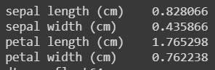
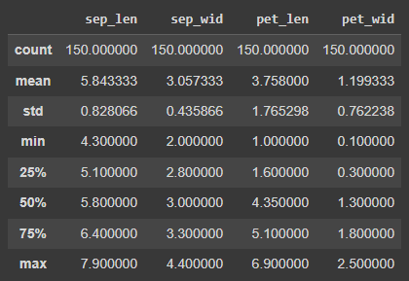
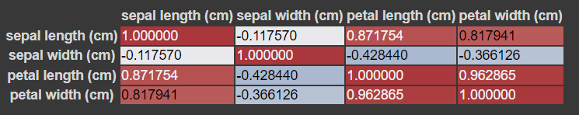
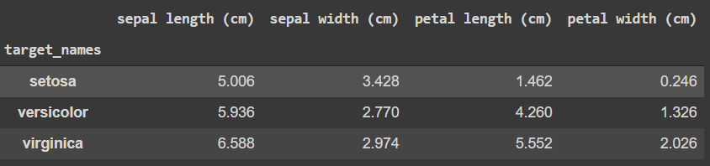
.
Вебинар от ментора
Получите базовую статистику по данным
DF.std()
DF.describe()
Аномальные значения?
DF.corr()
Получите статистику по своим данным по «ключевому слову»
DF.groupby(['target_names'],).mean()

Slide 15
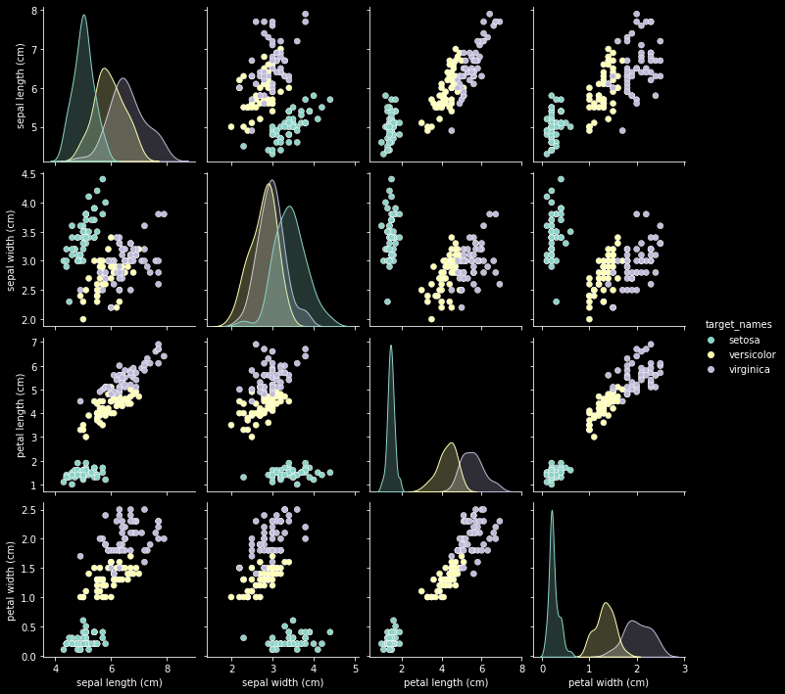
Визуализация
.
Вебинар от ментора
seaborn.pairplot(data = DF,
hue='target')

Slide 16
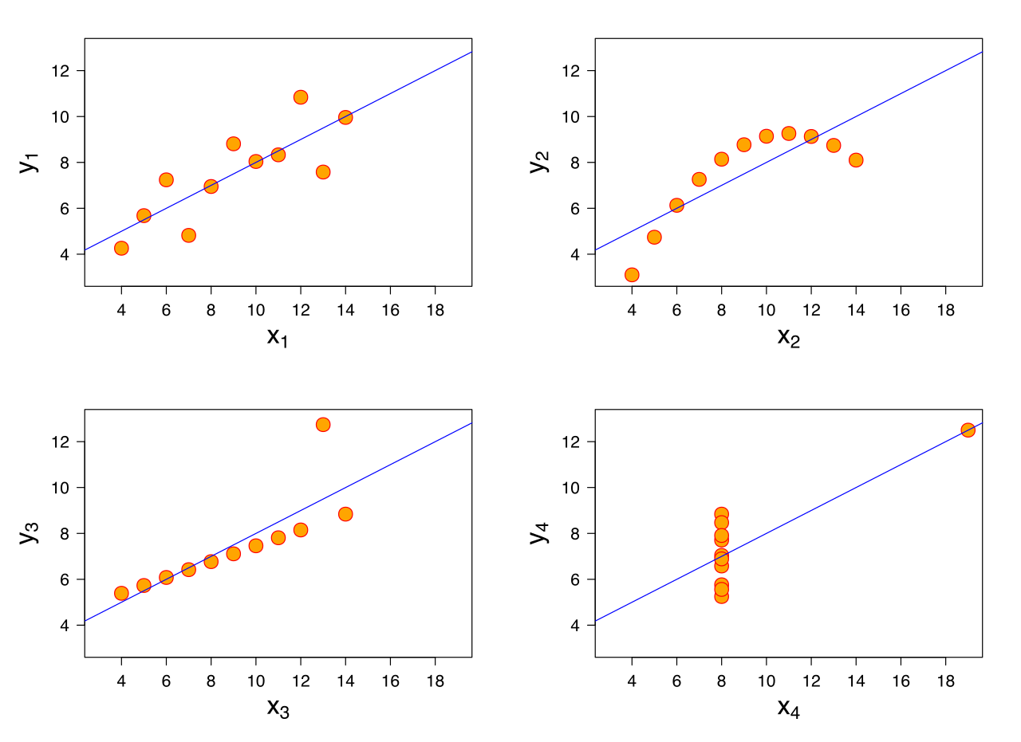

.
Вебинар от ментора
Anscombe's quartet
https://blog.revolutionanalytics.com/2017/05/the-datasaurus-dozen.html
https://en.wikipedia.org/wiki/Anscombe%27s_quartet

Slide 17
2.10 Итоги Семестра
План вебинара
В предыдущей серии
Общие Рекомендации: Предварительная Обработка
Q&A
Рефлексия

Slide 18
Предварительная обработка
.
Вебинар от ментора
Работа с пропущенными значениями
Работа с аномальными (редкими) значениями
Предобработка числовых признаков
Предобработка категориальных признаков

Slide 19

Пропуски
.
Вебинар от ментора
Пропуски
Категориальные $→$ Мода
Числовые $→$ Медиана
DF.isna()
DF.fillna(value)
DF.drop(columns)
Регрессия и классификация для предсказания пропущенных значений?
Не только «усредненные значения», но и конкретные
0 (раз пропуск значит проблема, раз проблема - зануляем)
квантильные замены аномально высоких / низких
В идеале проверять как Гиперпараметр на кросс-валидации

Slide 20
«Обучаемые» преобразования
.
Вебинар от ментора
На тестовых/новых данных тоже надо будет как-то вставлять пропуски
from sklearn.impute import SimpleImputer
num_imputer = SimpleImputer(strategy='median')
num_imputer.fit_transform(X_train[num_columns])
num_imputer.transform(X_test[num_columns])
cat_imputer = SimpleImputer(strategy='most_frequent', )
cat_imputer.fit_transform(X_train[cat_columns])
cat_imputer.transform(X_test[cat_columns])
В идеале проверять как гиперпараметр на кросс-валидации

Slide 21






Предварительная обработка числовых данных
.
Вебинар от ментора
Стандартизация
$${\text{X}}^{′}\text{=}\frac{(x_{ij}−μ_{j}\text{)}}{σ_{j}}$$
$μ_{j}$ среднее значение j-го признака
$$X{ \text{ϵ} \text{ℝ}}^{n×p}$$
$σ_{j}$ стандартное отклонение j-го признака
Нормализация
$${\text{X}}^{′}\text{=}\frac{(x_{ij}−x_{j_{min}}\text{)}}{{(x}_{j_{max}}−x_{j_{min}})}$$
$$X{ \text{ϵ} \text{ℝ}}^{n×p}$$
Робастная стандартизация (квантильная)
$${\text{X}}^{′}\text{=}\frac{(x_{ij}−Q_{2}\text{(}x_{j}\text{) }}{Q_{3}\text{(}x_{j}\text{)}−Q_{1}\text{(}x_{j}\text{)}}$$
$$X{ \text{ϵ} \text{ℝ}}^{n×p}$$
Линейное Преобразование (не влияет на распределение)

Slide 22
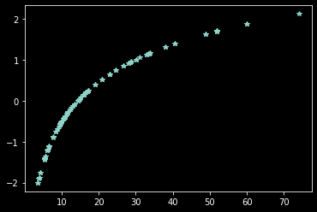
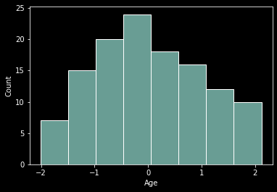
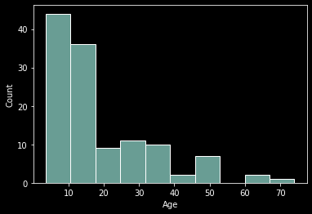



Предварительная обработка числовых данных
.
Вебинар от ментора
$${\text{X}}^{′}\text{=}\ln{X}$$
$${\text{X}}^{′}\text{=}\sqrt{X}$$
$${\text{X}}^{′}{\text{=}\text{X}}^{λ}$$
Нелинейное Преобразование (влияет на распределение)

Slide 23
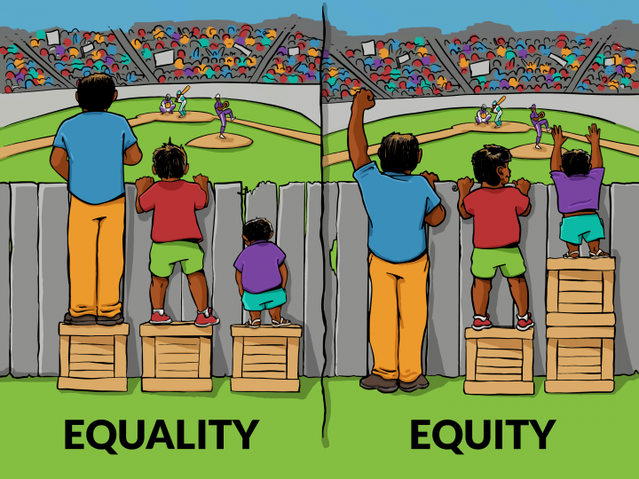
Предварительная обработка числовых данных
.
Вебинар от ментора

Slide 24
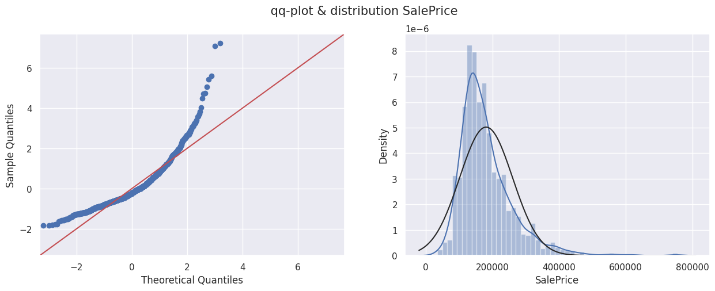
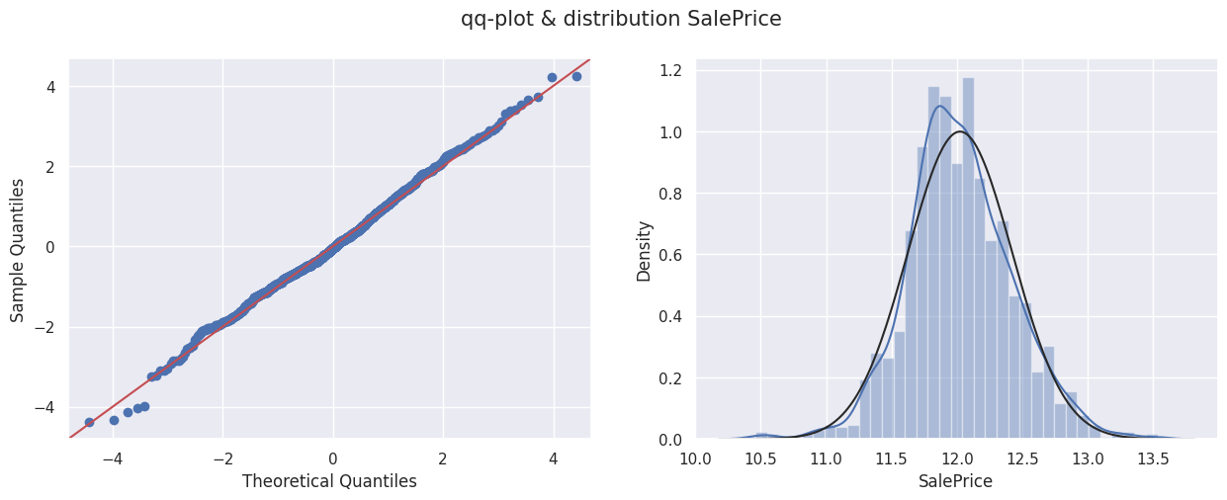
Целевую метку тоже можно обработать
.
Вебинар от ментора
Не забудьте сделать обратное преобразование после предсказания

Slide 25


Предварительная обработка категориальных данных
.
Вебинар от ментора
Цвет {Красный, Зеленый, Синий, Белый}
Ordinal Encoding
Для предсказаний – Label Encoding
Цвет {1, 2, 3, 4}
One-hot Encoding
$$x^{n×1}→Ξ^{n×m}$$
Цвет
Красный
Зеленый
Синий
Белый
Красный
Цвет Красный | Цвет Зеленый | Цвет Синий | Цвет Белый
1 | 0 | 0 | 0
0 | 1 | 0 | 0
0 | 0 | 1 | 0
0 | 0 | 0 | 1
1 | 0 | 0 | 0
$m=len(np.unique\left(x\right))$

Slide 26
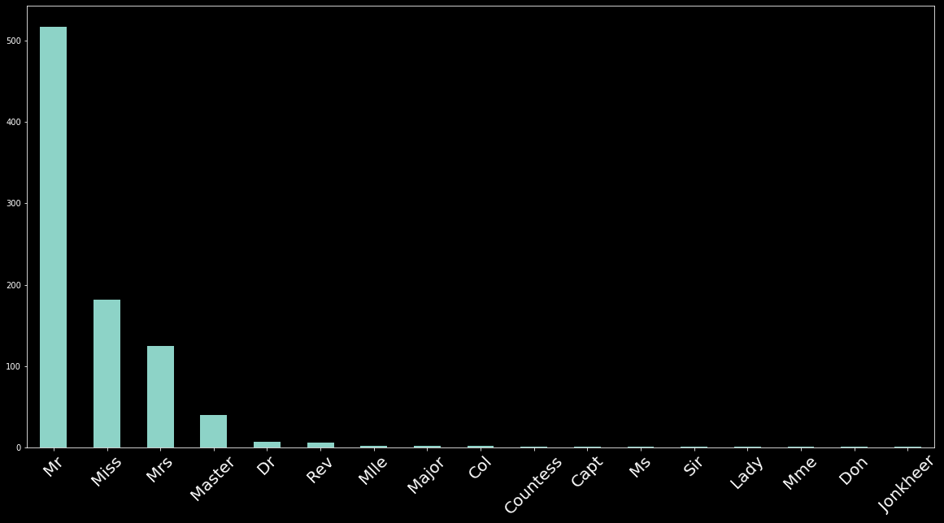

Редкие Категории
.
Вебинар от ментора
Редкие числовые тоже как-то видоизменить (удалить, заменить на квантиль)
По хорошему «редкость» тоже проверять как гиперпараметр модели на кросс-валидации
https://www.kaggle.com/c/titanic

Slide 27
Делаем многое в рамках единого Pipeline
.
Вебинар от ментора
from sklearn.pipeline import Pipeline
from sklearn.compose import ColumnTransformer
from sklearn.impute import SimpleImputer from sklearn.preprocessing import OneHotEncoder, MinMaxScaler
numerical_pipe = Pipeline([
('imputer', SimpleImputer(strategy='median')),
('scaler', MinMaxScaler())
])
categorical_pipe = Pipeline([
('imputer', SimpleImputer(strategy='most_frequent', )),
('encoder', OneHotEncoder(drop='if_binary', handle_unknown='ignore', sparse=False))
])
preprocessors = ColumnTransformer(transformers=[
('num', numerical_pipe, num_columns),
('cat', categorical_pipe, cat_columns)
])
pipe.fit(X_train, y_train)
А еще можно оптимизировать pipeline целиком!
pipe.predict(X_test)

Slide 28


Методы для которых Предобработка Рекомендуется
.
Вебинар от ментора
Методы основанные на расстоянии (метрические)
Ближайшие Соседи
Метод Опорных Векторов
В особенности Радиальное Ядро (потому что это непрерывный аналог ближайших соседей)
Кластеризация (Вся)
$$d_{i,k}=d_{2}(x_{i},x_{k})$$
Дискриминантный Анализ
В основном привод к виду Нормального распределения
$$P(X|y=k)= \frac{1}{{\left(2π\right)}^{p/2}{\left|Σ_{k}\right|}^{1/2}}exp(−\frac{1}{2}{\left(X−μ_{k}\right)Σ}_{k}^{−1}{\left(X−μ_{k}\right)}^{T})$$

Slide 29
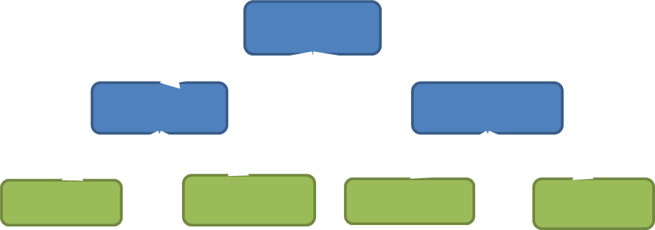


Методы которые Могут работать и Без Предобработки
.
Вебинар от ментора
Деревья Решений
Случайный Лес
AdaBoost
Gradient Boosting
(а CatBoost еще и сам с категориальными признаками разберется)
$P(x_{i}∣y)=\frac{1}{\sqrt{2πσ_{y,i}^{2}}}exp(−\frac{{\left(x_{i}−μ_{y,i}\right)}^{2}}{2σ_{y,i}^{2}}$)
Наивный Байесовский Классификатор
Линейная Регрессия*
Логистическая Регрессия*
$$\hat{y}=b_{0}+X∗b^{T}$$
*на сходимость влияет «одинаковость признаков»

Slide 30
Ключевые слова о Предобработке
.
Вебинар от ментора
Сохраняйте параметры преобразования предварительной обработки. Необходимо использовать то же преобразование для новых данных (в идеале pipeline)
Эксперименты с разными методами предобработки могут повлиять на итоговую модель. Их можно рассматривать как гиперпараметр для модели (оптимизируем pipeline)
Не обязательно все признаки обрабатывать одинаково (ColumnTransformer + pipeline)
Методы масштабирования по-разному влияют на разные методы машинного обучения. Методы, основанные на расстоянии как правило улучшаются при масштабировании. Но иногда даже деревья могут выиграть от степенного преобразования (ln)
Законом не запрещено предобрабатывать и целевую переменную

Slide 31
2.10 Итоги Семестра
План вебинара
В предыдущей серии
Общие Рекомендации: Конструирование Признаков
Q&A
Рефлексия

Slide 32
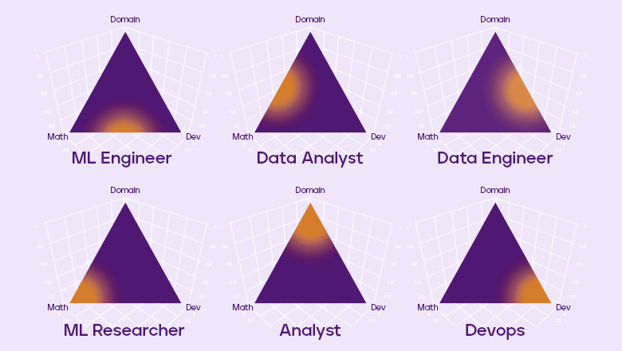
Источники Новых Признаков
.
Вебинар от ментора
Domain Specific Knowledge
Знания, специфичные для предметной области
Чтение статей по теме
Обсуждения на Kaggle
Научный руководитель
Exploratory Data Analysis
Исследовательский анализ данных

Slide 33

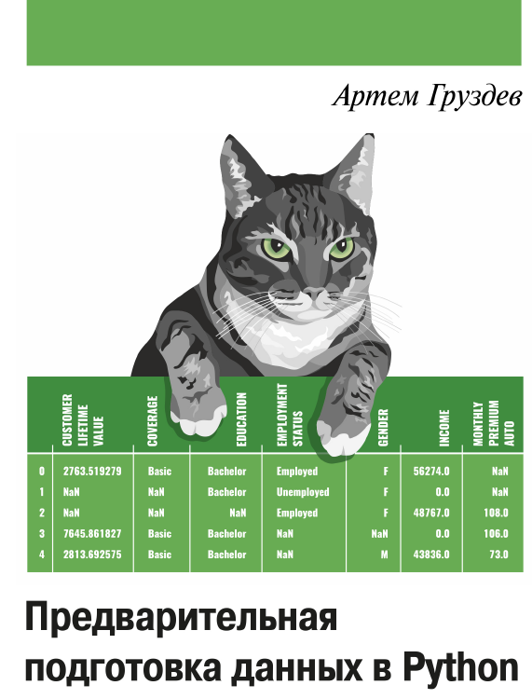
Книжки про Feature Engineering
.
Вебинар от ментора
Предварительная подготовка данных в Python: Том 1. Инструменты
и валидация. – М.: ДМК Пресс, 2023. – 816 с.: ил.
Предварительная подготовка данных в Python. Том 2: План, примеры и метрики качества. – М.: ДМК Пресс, 2023. – 814 с.: ил.
Feature Engineering for Machine Learning by Alice Zheng and Amanda Casari

Slide 34
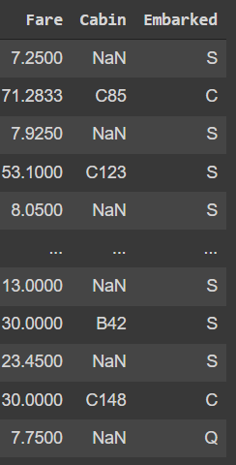
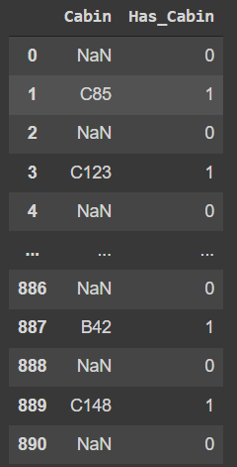
Анализ Пропусков
.
Вебинар от ментора
Или пропуски в одних столбцах могут указывать на ошибки в других?
https://www.kaggle.com/c/titanic

Slide 35
Взаимодействие признаков
.
Вебинар от ментора
Для числовых признаков можно «смоделировать» через PolinomialFeatures
Но это только «умножение» и степени
Еще можно попытаться складывать / вычитать / делить признаки между собой (ручками)
Для категориальных признаков можно «смоделировать» через просто складывание строк в одну (ручками) или сумму (например бинарных категорий, если это обоснованно)

Slide 36
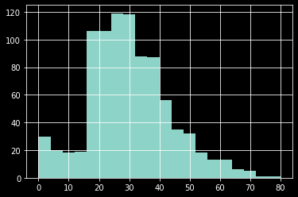
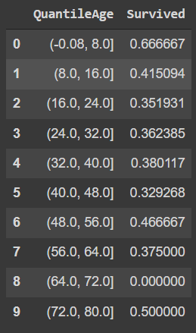
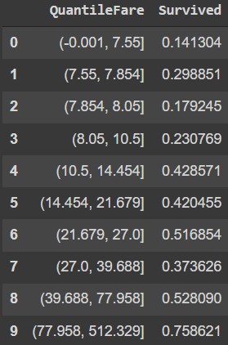
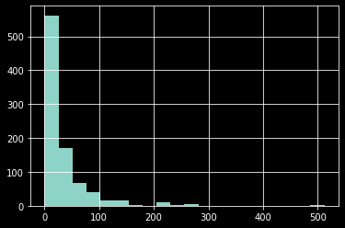
Мама, я не хочу быть числовым признаком…
.
Вебинар от ментора
Биннинг
DF['cut_Feature'] = pd.cut(DF['Feature'],q)
DF['qcut_Feature'] = pd.qcut(DF['Feature'],q)
Или вообще из количественного признака сделать бинарный (больше или меньше порога)
И опять же количество бинов / порог проверяем через кросс-валидацию
https://www.kaggle.com/c/titanic

Slide 37
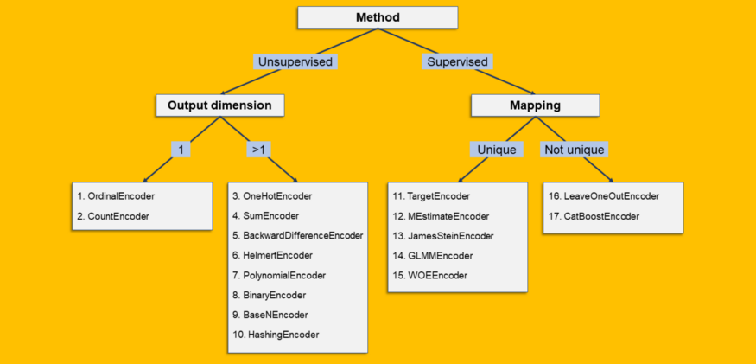
Категориальные признаки
.
Вебинар от ментора
Не One-Hot Encoding единым
https://towardsdatascience.com/beyond-one-hot-17-ways-of-transforming-categorical-features-into-numeric-features-57f54f199ea4

Slide 38
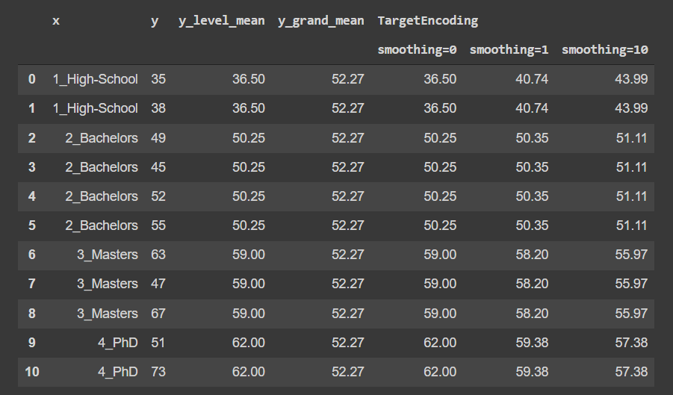

.
Вебинар от ментора
Target Encoding
$$enc_{i}=mean(y|x=i)$$
$$enc_{i}=w_{i}×mean(y|x=i)+(1−w_{i})×mean(y)$$
$$w_{i} = 1 / (1 + np.exp⁡(−(count_encoding − 1) / smoothing))$$
Через groupby
Не только среднее, но и медиана, минимум, максимум, ско
Можно по нескольким категориям сразу
Новые категории кодируем отдельными значениями
В идеале делаем свой класс, который потому интегрируем в pipeline

Slide 39
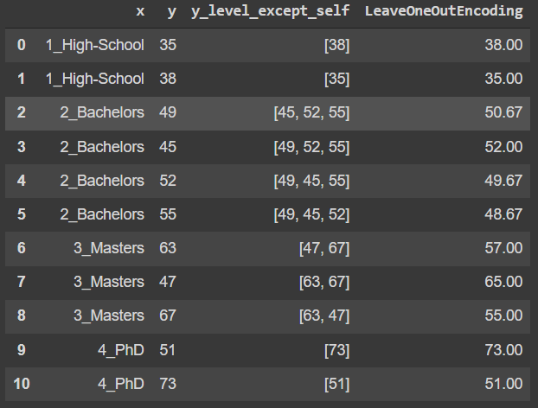
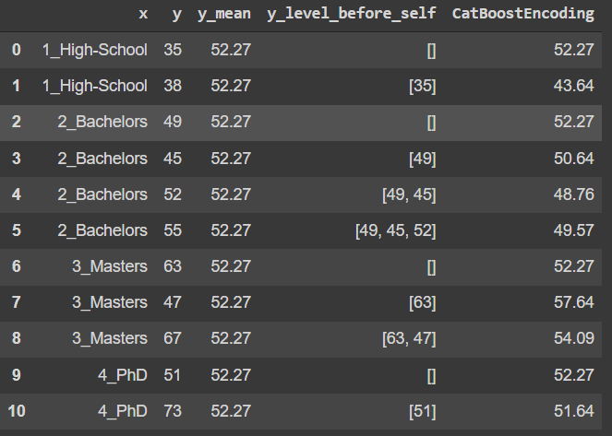
.
Вебинар от ментора
Чтобы было ну хоть какая-та вариация
Leave One Out Encoding
CatBoost Encoding
По научному это называется «чтобы не было утечки целевой переменной»
Очень Взрослые делают как Stacking (на кросс-валидации)

Slide 40
.
Вебинар от ментора
Этих данных не стоит боятся
Географические координаты (даны широты и долготы)
Разные там расстояния по формулам гаверсинусов до условного центра (города, или знаковых объектов {ручками})
А еще мы знаем много метрик расстояния…
Время (месяц, день, час…)
pd.to_datetime(df_log["event_date"],
format = '%Y-%m-%d')
pd.DatetimeIndex(df_log["event_date"]).dayofyear
А еще можно не полениться и «прокликать» рабочий день или нет, день недели, знак зодиака и т.д.

Slide 41
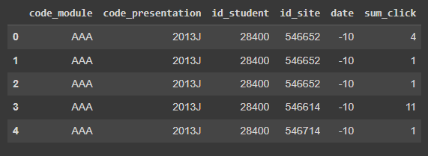
.
Вебинар от ментора
Агрегация
Когда у нас есть несколько табличек и есть табличка с несколькими значениями для объектов предсказаний
Наверное надо собирать статистику для объекта предсказания
Через groupby
Не только среднее, но и медиана, минимум, максимум, ско
Data Engineering
SQL select from
???
Profit

Slide 42
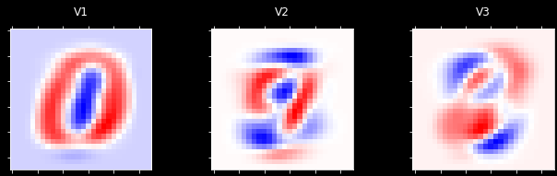
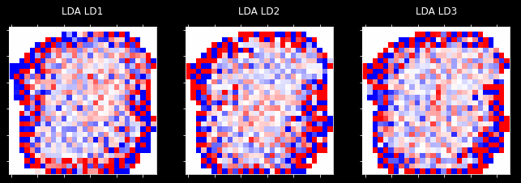
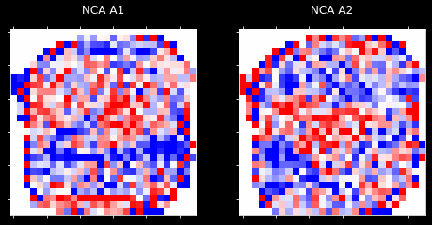
.
Вебинар от ментора
Уменьшение размерности как Генерация признаков
Метод Главных Компонент
Сингулярное разложение матрицы
Линейный дискриминантный анализ
Neighborhood Component Analysis
Важно помнить
Сложная взаимосвязь между новыми параметрами и оригинальным параметрами
Эксперименты с разными методами уменьшения размерности (и их гиперпараметрами) могут повлиять на итоговую модель. Их можно рассматривать как гиперпараметр для модели (ну вы поняли – кросс-валидация)

Slide 43





.
Вебинар от ментора
Сингулярное разложение матрицы
$$A=USV^{T}$$
Новые Характеристики
Взаимосвязь Характеристик
Характеристики
Люди
$$V^{T}{ \text{ϵ} \text{ℝ}}^{p×p}$$
$$A{ \text{ϵ}\text{ℝ}}^{n×p}$$
$$U{ \text{ϵ}\text{ℝ}}^{n×n}$$
$$S{ \text{ϵ} \text{ℝ}}^{n×p}$$

Slide 44
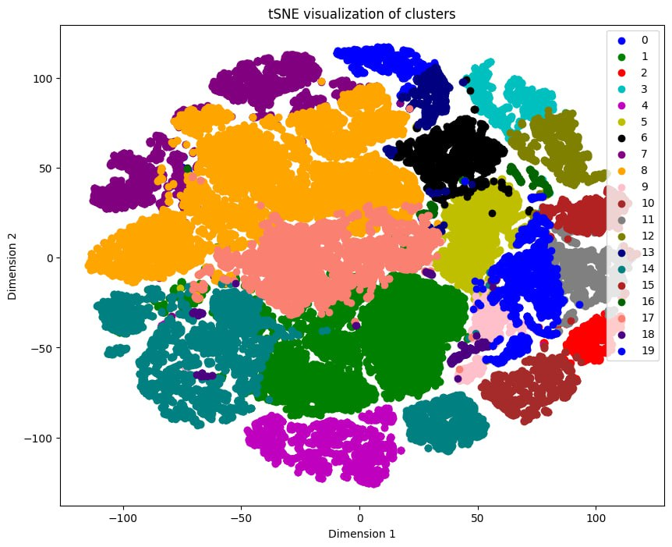
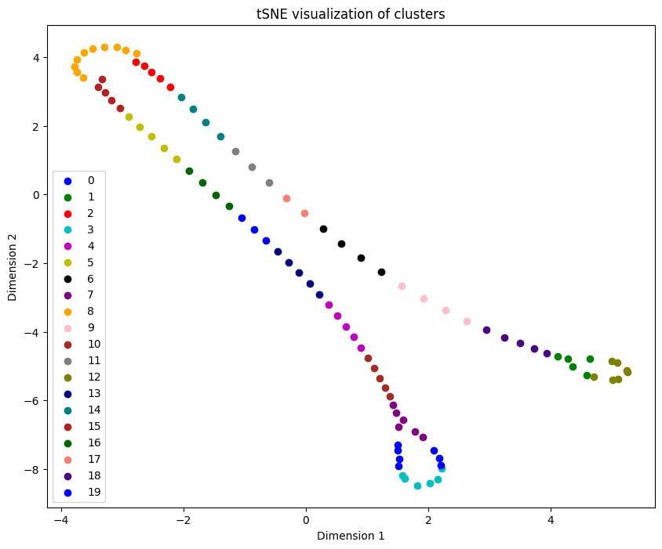
ВИЗУАЛИЗАЦИЯ t-SNE
.
Вебинар от ментора
Может использоваться для задач классификации и кластеризации для получения «ожидаемого числа» классов/кластеров по данным.
Может получить некоторые качественные гипотезы о том, что описывают ваши признаки / что входит в набор данных, может быть запущен несколько раз, чтобы получить тенденцию
Никогда (прям никогда) не используйте полученное преобразование как признаки.
НИКОГДА

Slide 45
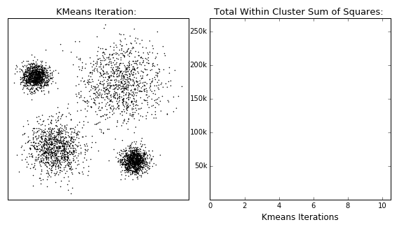
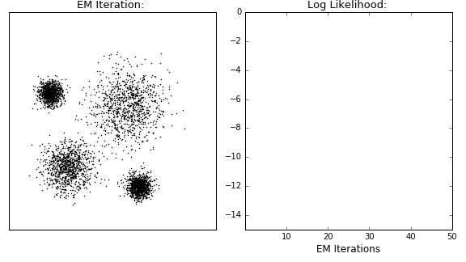
Кластеризация
.
Вебинар от ментора
Можно кластеризовать числовые признаки и использовать метки кластеров в виде нового категориального признака
А потом сгенерировать числовые признаки «расстояние до центров»
Вопрос на подумать
Почему это будет работать для новых данных только с kMeans и GaussianMixture
https://github.com/dashee87/blogScripts/blob/master/Jupyter/2017-05-09-Clustering-with-Scikit-with-GIFs.ipynb

Slide 46
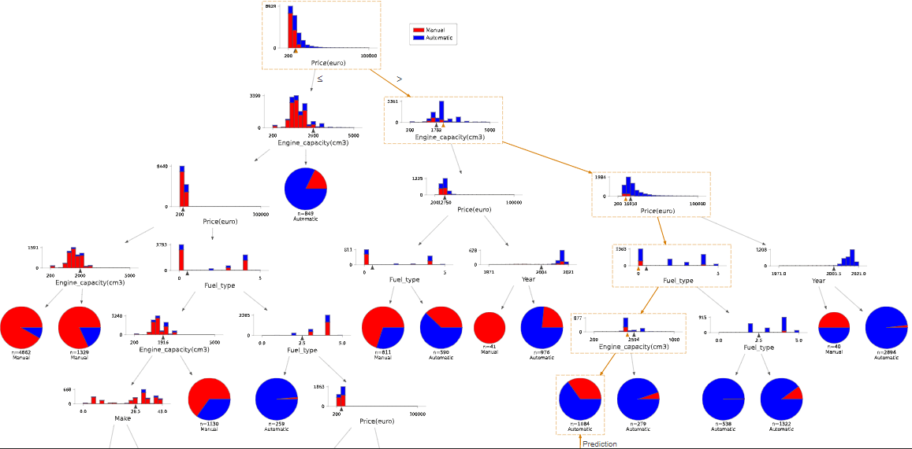
Деревья Решений
.
Вебинар от ментора
Взять в качестве категориального признака лист в котором оказался объект DT.apply(X) или в качестве числового «длину пути» DT.decision_path(X) (+ еще пара операций)
Построить дерево решений

Slide 47
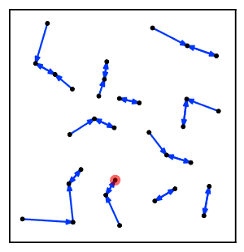
Ближайшие Соседи
.
Вебинар от ментора
from sklearn.neighbors import NearestNeighbors
neigh = NearestNeighbors(n_neighbors=2)
neigh.fit(X)
Построить граф соседей
Взять в качестве признаков «среднее расстояние до к соседей», разброс эти расстояний и прочее

Slide 48


Пример из практики
.
Вебинар от ментора

Slide 49
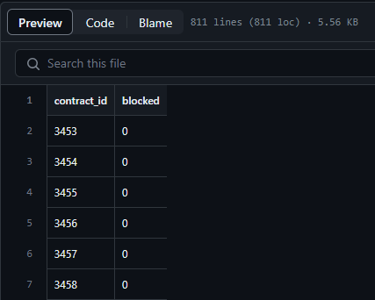
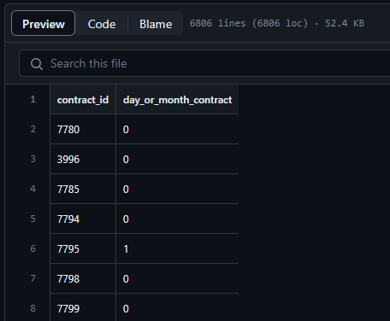
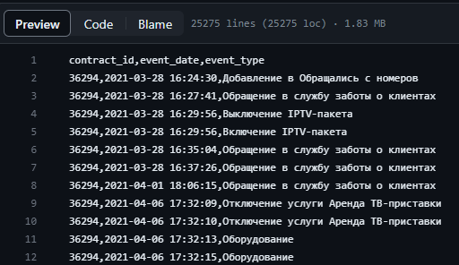
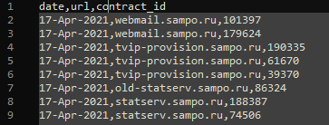
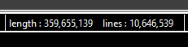
Предсказание оттока клиентов
.
Вебинар от ментора

Slide 50
Какие Фичи я додумался придумать
.
Вебинар от ментора
log.csv
Статистика обращений в тех поддержку (простой подсчет)
Оценка отдельных событий обращений в тех поддежку
Оценка времен обращений в тех поддержку
«грубые» оценки положительных (связанных с Включением чего либо) и отрицательных (Отключение) обращений
named.csv
Статистика посещения сайтов конкурентов (простой подсчет)
Оценка статистики (медиана, ско, мин, макс, вариационных размах и коэффициент вариации) по длине сайтов конкурентов (отдельно в символах и в «глубине» доменов)
Оценка посещаемости по предпоследнему домену

Slide 51
Какие Фичи Умные Люди придумали
.
Вебинар от ментора
log.csv
Биннинг количества обращений пользователя по типам обращений, которые делали ушедшие (blocked - 1) пользователи (квантильный)
Число дней с первого (последнего) обращения в поддержку
Бинарный признак - количество обращений в поддержку больше Х
named.csv
количество запросов пользователя к сайтам, которые посещали ушедшие (blocked - 1) пользователи. Три периода, в первые две недели, вторые две недели и последние две недели в имеющихся данных.
Число дней с первого (последнего) запроса
Количество уникальных сообщений к конкурентам

Slide 52
2.10 Итоги Семестра
План вебинара
В предыдущей серии
Общие Рекомендации: Выбор Модели
Q&A
Рефлексия

Slide 53

.
Вебинар от ментора

Slide 54
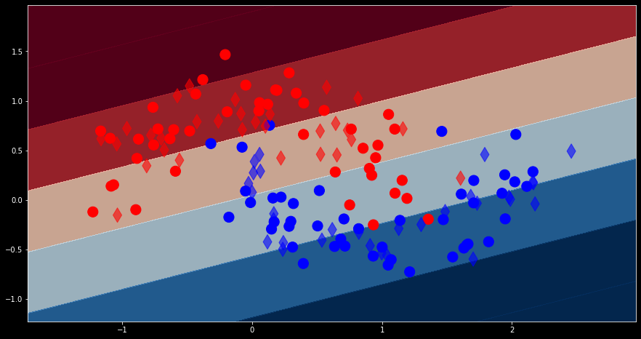
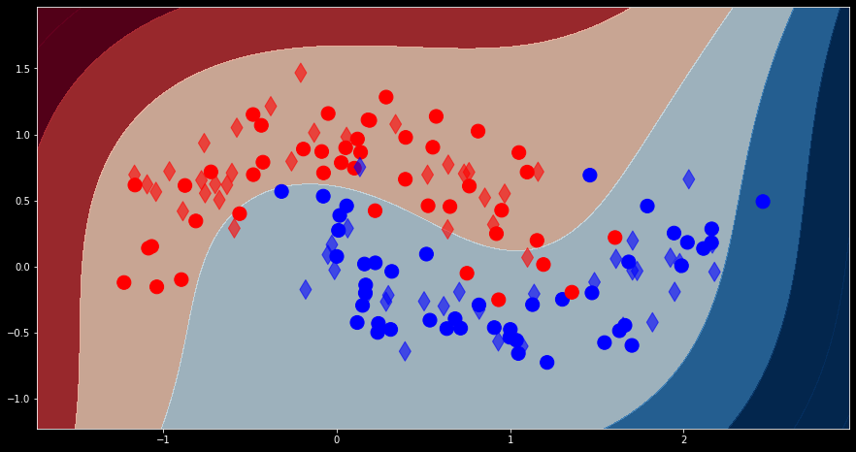





.
Вебинар от ментора
Линейные Модели
$$\hat{y}=b_{0}+X∗b^{T}$$
$b{ \text{ϵ}\text{ℝ}}^{1×p}$ - веса признаков
$b_{0}{ \text{ϵ}\text{ℝ}}^{1×1}$ - смещение (intercept)
$$\hat{y}=σ\left(b_{0}+X∗b^{T}\right)$$
$$X=\left[\begin{matrix}1 \\ … \\ 1\end{matrix}\begin{matrix}{ x}_{1} \\ … \\ x_{n}\end{matrix} \begin{matrix} x_{1}^{2} \\ … \\ { x}_{n}^{2}\end{matrix}…\begin{matrix}x_{1}^{m} \\ … \\ x_{n}^{m}\end{matrix}\right]$$

Slide 55
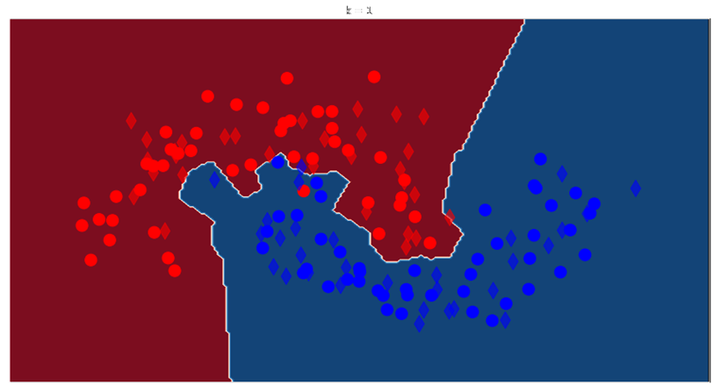
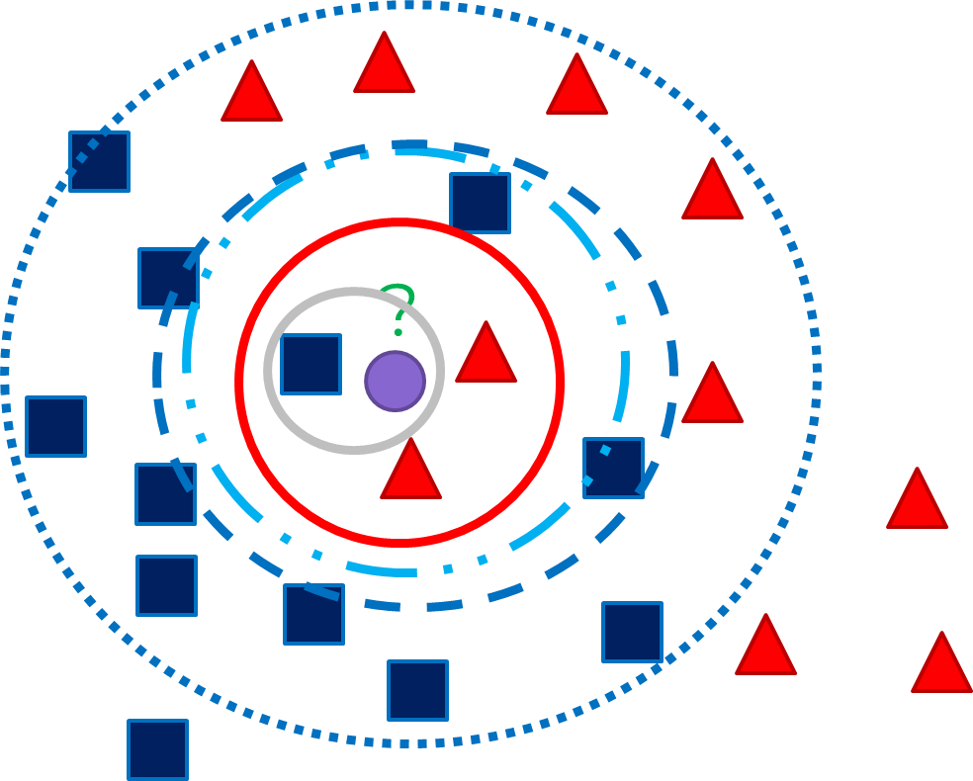
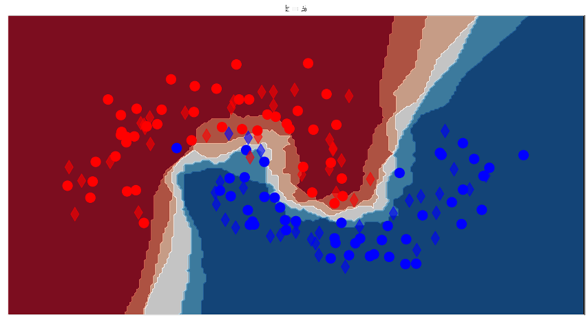
.
Вебинар от ментора
Метрические Модели
Для новых точек, учитывая набор обучающих данных, найдите самый популярный класс / среднее значение среди k ближайших точек.

Slide 56
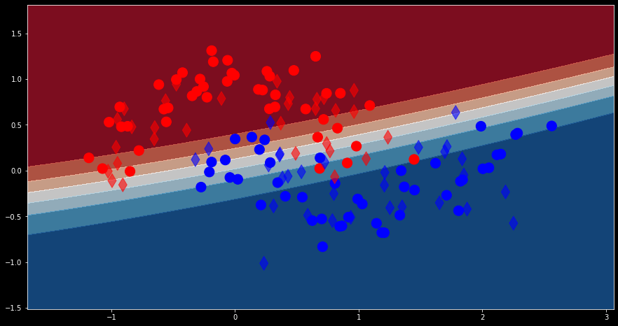
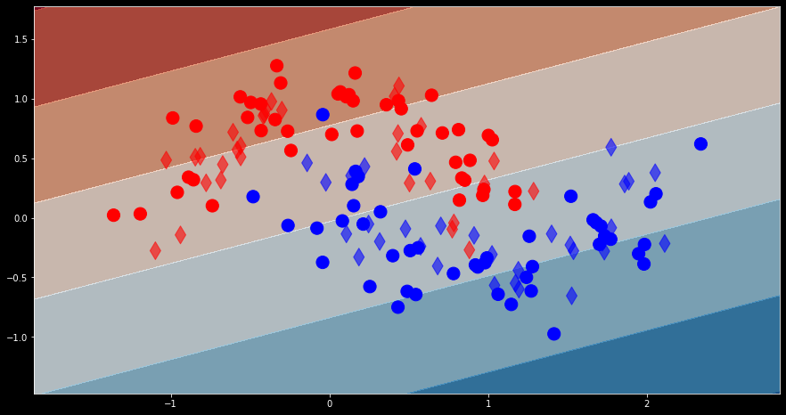




.
Вебинар от ментора
Вероятностные Модели
$$P(y∣x_{1},…,x_{p})∝P(y)\prod_{i=1}^{p}{\left.P(x_{i}∣y\right)}$$
$P(x_{i}∣y)=\frac{1}{\sqrt{2πσ_{y,i}^{2}}}exp(−\frac{{\left(x_{i}−μ_{y,i}\right)}^{2}}{2σ_{y,i}^{2}}$)
$$P(X|y=k)= \frac{1}{{\left(2π\right)}^{p/2}{\left|Σ_{k}\right|}^{1/2}}exp(−\frac{1}{2}{\left(X−μ_{k}\right)Σ}_{k}^{−1}{\left(X−μ_{k}\right)}^{T})$$

Slide 57









.
Вебинар от ментора
Метод Опорных Векторов
$$F\left(x\right)=\{x,w\}+w_{0}=0$$
$w=\sum_{i}{λ_{i}y_{i}x_{i}}$
$\sum_{i}{λ_{i}y_{i}}=0$
$$x→ φ(x)$$
$K\left(x,y\right)=\{φ(x)$, $φ(y)$}
$$K\left(x,y\right)=(\{x,y\text{\}+}\text{k}\text{)}\text{p}$$
$$K\left(x,y\right)=\exp{(−γ{\left\|x \text{− }y\right\|}^{2} \text{)}};$$
$$K\left(x,y\right)=\tanh{(γ\{x,y\text{\}+}\text{k}\text{)}}$$

Slide 58








.
Вебинар от ментора
Деревья и Ансамбли

Slide 59
.
Вебинар от ментора
Какую задачу вы решаете?
Регрессия
Классификация
Кластеризация
Что вам нужно / что нужно от вашей модели машинного обучения
Чего вы ожидаете от своей модели?
Ансамблевые Методы
Метод Опорных Векторов (радиальное ядро)
k-NN
Отличные результаты на метриках
Интерпретируемость
Формализованное правило
Деревья Решений
Дискриминантный Анализ
Логистическая, Линейная Регрессии
Сколько есть данных?

Slide 60

.
Вебинар от ментора
https://scikit-learn.org/stable/tutorial/machine_learning_map/index.html

Slide 61

.
Вебинар от ментора

Slide 62
.
Вебинар от ментора
Обучение Модели
from sklearn import Your_Model_of_Choice as The_Model
Model = The_Model(HyperParameters_of_the_Model)
test_size ϵ (0.2…0.4)
X_train, X_test, y_train, y_test = \
train_test_split(X, y, test_size= test_size)
Model.fit(X_train, y_train)

Slide 63
2.10 Итоги Семестра
План вебинара
В предыдущей серии
Общие Рекомендации: Оценка Модели
Q&A
Рефлексия

Slide 64













Оценка качества модели регрессии
.
Вебинар от ментора
$y$− реальные значения
$\hat{y}$− предсказанные значения
$MSE=\frac{1}{n}\sum_{i=1}^{n}{{{(y}_{i}−{\hat{y}}_{i})}^{2}}$
Mean Square Error
Среднеквадратичная ошибка
$$MSE=4$$
$$RMSE=\sqrt{MSE}$$
$$RMSE=2$$
Root Mean Square Error
Средняя квадратическая ошибка
$MAE=\frac{1}{n}\sum_{i=1}^{n}{{|y}_{i}−{\hat{y}}_{i}| }$
Mean Average Error
Средняя абсолютная ошибка
$$MAE=1.6$$
$MAPE=\frac{1}{n}\sum_{i=1}^{n}{|\frac{y_{i}−{\hat{y}}_{i}}{y_{i}}}|$
Mean Absolute Percentage Error
Средняя абсолютная процентная ошибка
$$MAPE=0.7$$
$MSLE=\frac{1}{n}\sum_{i=1}^{n}{{{\{ln⁡(1+y}_{i})−ln⁡(1+{\hat{y}}_{i})\}}^{2}}$
Mean Squared Logarithmic Error
Среднеквадратическая логарифмическая ошибка
$$MaxError=max⁡({|y}_{i}−{\hat{y}}_{i}|)$$
$$MSLE=0.193055$$
$$R2=1−\frac{\sum_{i=1}^{n}{{{(y}_{i}−{\hat{y}}_{i})}^{2}}}{\sum_{i=1}^{n}{{{(y}_{i}−{\overline{y}}_{i})}^{2}}}$$
Coefficient of Determination
Коэффициент детерминации
$$R2=0.9982$$

Slide 65







Метрики Классификации
.
Вебинар от ментора
Матрица Ошибок
Accuracy
Доля правильных ответов алгоритма
$$ACC=\frac{TP+TN}{TP+TN+FP+FN}$$
$$precision=\frac{TP}{TP+FP}$$
Recall
Полнота
$$recall=\frac{TP}{TP+FN}$$
Precision
Точность
$$F_{1}=\frac{2∗precision∗recall}{precision+recall}$$
F1-мера
$$\text{Specificity}=\frac{TN}{TN+FP}$$
$$F_{β}=\frac{(1+β^{2})∗precision∗recall}{β^{2}∗precision+recall}$$

Slide 66



.
Вебинар от ментора
Валидация
Отложенная Выборка
Hold-Out split
n-Fold Кросс-валидация
Тренировочная
n-Fold Cross-Validation split
Fold 1
Fold 2
Fold 3
Fold 4
Fold 1
Fold 2
Fold 3
Fold 4
Для надежности можно объединить
(и повторить много раз)
Fold 1
Fold 2
Fold 3
Fold 4
Fold 1
Fold 2
Fold 3
Fold 4

Slide 67





.
Вебинар от ментора
Разные типы кросс-валидации

Slide 68
.
Вебинар от ментора
from sklearn.model_selection import cross_validate
from sklearn.model_selection import ShuffleSplit
from sklearn.model_selection import StratifiedKFold
scoring_clf = {'ACC': 'accuracy', 'F1': 'f1’, 'Precision': 'precision',
'Recall': 'recall'}
cv_scores_clf = cross_validate(model_clf, X_train, y_train,
scoring=scoring_clf , cv=StratifiedKFold(n_splits=n))
scoring_reg = {'R2': 'r2', '-MSE': 'neg_mean_squared_error',
'-MAE': 'neg_mean_absolute_error', '-Max': 'max_error’}
cv_scores_reg = cross_validate(model_reg, X_train, y_train,
scoring=scoring_reg , cv=ShuffleSplit(n_splits=n) )

Slide 69
2.10 Итоги Семестра
План вебинара
В предыдущей серии
Общие Рекомендации: Настройка модели
Q&A
Рефлексия

Slide 70
Сетка Параметров
.
Вебинар от ментора
Модель
$\hat{y}=a\left(x_{i},w,h\right)$ предсказание целевой переменной Моделью
$w$ параметры Модели (оптимизируются алгоритмом модели)
$h$ гиперпараметры модели (оптимизируются нами)
Рандомизированный Поиск
Вы также можете протестировать разные
Методы предварительной обработки
Методы уменьшения размерности
Значимые признаки

Slide 71
.
Вебинар от ментора
from sklearn.model_selection import GridSearchCV
cv_clf_search = GridSearchCV(estimator = model_clf,
param_grid=tuned_parameters ,
cv=StratifiedKFold(n_splits=5),verbose=1)
from sklearn.model_selection import RandomizedSearchCV
cv_reg_search = RandomizedSearchCV(estimator = model_reg, param_distributions=parameters ,
cv=ShuffleSplit(n_splits=5), n_iter = n_iter_search)

Slide 72



Отбор Значимых признаков
.
Вебинар от ментора
Методы фильтрации
Встроенные методы
Wrapper методы

Slide 73






.
Вебинар от ментора
Регуляризация Lasso (L1 Регуляризация)
$$E_{Lasso}=E_{LinReg}+λ\sum_{j=1}^{p}{|b_{j}|}→min$$
Линейная регрессия
Логистическая регрессия
«Лучшие» признаки имеют ненулевые значения b
$$b_{2}$$
$$b_{1}$$
$$\left|b_{1}\right|+\left|b_{2}\right|<t\sim λ$$

Slide 74









.
Вебинар от ментора
Пол М
Живет в общежитии
Балл ЕГЭ
> 75
Да
Нет
Да
Нет
Да
Нет
Отчислен
Да|1536
Нет |245
Отчислен
Да|239
Нет |1234
Отчислен
Да|135
Нет |949
Отчислен
Да|1045
Нет |1125
Отчислен
Да|935
Нет |436
Отчислен
Да|659
Нет |1224
$$G=\text{0.237}$$
$$G=\text{0.27}\text{1}$$
$$G=\text{0.2}\text{18}$$
$$G=\text{0.}\text{499}$$
$$G=\text{0.}\text{433}$$
$$G=\text{0.454}$$
$$G=\text{0.252}$$
$$G=\text{0.405}$$
$$G=\text{0.446}$$
Значимость признака ~ улучшение метрик
Деревья решений
Методы ансамбля: Случайный Лес,
Gradient Boosting, AdaBoost

Slide 75

.
Вебинар от ментора
Пусть модель сама решает
Даты первого и последнего обращения
Общее количество «положительных» и «отрицательных» обращений
Длина сайта конкурентов как посимвольно, так и «подоменно»

Slide 76
2.10 Итоги Семестра
План вебинара
В предыдущей серии
Общие Рекомендации: Анализ Модели
Q&A
Рефлексия

Slide 77




Анализ Модели
.
Вебинар от ментора
W=PCA.components_
A = NCA.components_
LD = LDA.scalings_
b0=LinReg.intercept_
b=LinReg.coef_
B0=LogReg.intercept_
B=LogReg.coef_
SVM.support_vectors_
DT.feature_importances_

Slide 78
Анализ Модели
.
Вебинар от ментора
Model.predict(X_test) =? y_test
Анализируйте ошибки в тестовых / обучающих данных
Ошибки могут быть результатом
Переобучение по обучающим данным(назад к обучению)
Совершенно новые данные (повторить разделение тренировочной / тестовой выборок)
Неправильная маркировка / ошибки в исходном наборе данных (перепроверьте набор данных)
Имеется систематический шум или неточности в данных

Slide 79
Про «успешность» решения задачи
.
Вебинар от ментора
Субъективный вклад в успех отдельных компонент
Успешность Решения Задачи по обработке данных
Чистка/Обработка данных
Генерация хороших признаков
Выбор адекватной модели
30%
Настройка модели
30%
Удача
20%
10%
10%

Slide 80
2.10 Итоги Семестра
План вебинара
В предыдущей серии
Общие Рекомендации
Q&A
Рефлексия

Slide 81
2.10 Итоги Семестра
План вебинара
В предыдущей серии
Общие Рекомендации
Q&A
Рефлексия

Slide 82
.
Вебинар от ментора
Подведем итоги
Получение Данных
Pandas наше всё (для больших данных учимся PySpark) ;
рисуем, рисуем и еще раз рисуем (seaborn, matplotlib, plotly)
Предварительная Обработка
Пропуски
нормализация, стандартизация, степенное;
Label / OneHot Encoding
Конструирование Признаков
EDA + читаем что умные люди пишут
Выбор Модели
Интерпретируемость или точность 99.999999%
Оценка Модели
Перекрестная проверка, Метрики (лучше несколько)
Настройка Модели
GridSearch / RandomSeacrh / Optuna
гиперпараметры +предобработка и т.п.
Анализ Модели
Визуализируем что можем в модели;
Cмотрим где ошибаемся

Slide 83
.
Вебинар от ментора
Общая по семестру в целом
https://forms.yandex.ru/u/646cabaf69387205314c2d2d/

Slide 84
Ваши вопросы
https://app.pachca.com/chats/4904913?thread_id=767548
Не забудьте
Оценить Семинар
на платформе
https://lms.skillfactory.ru/
Спасибо!

